Slide 1


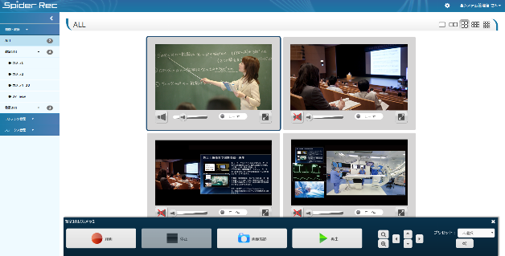
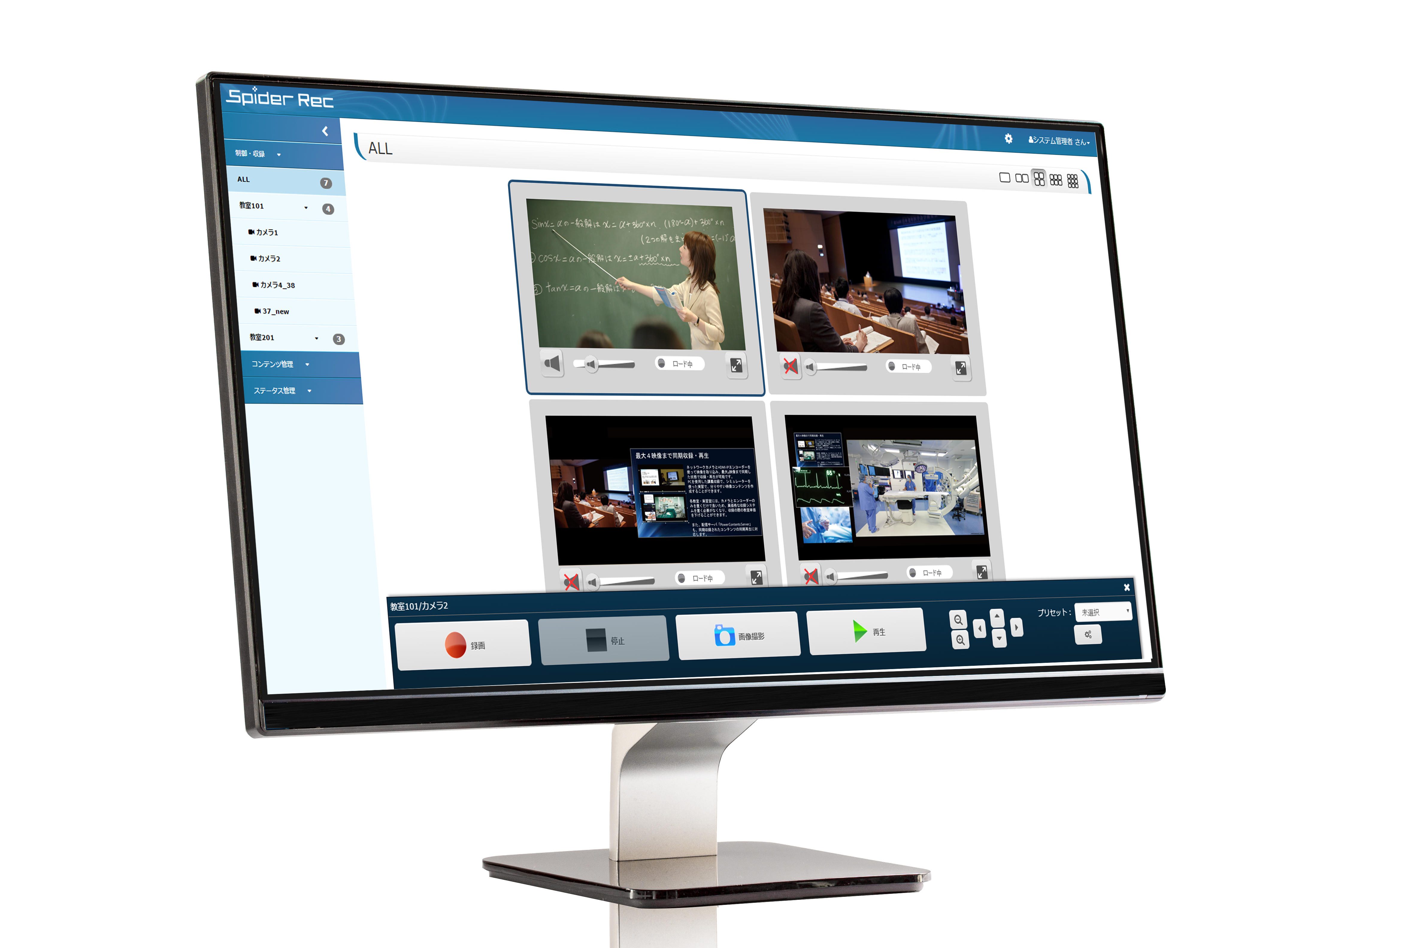
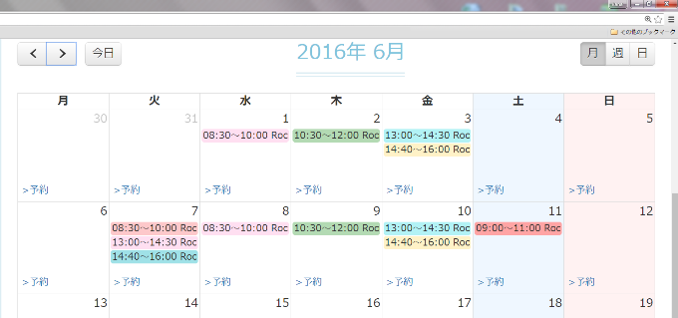

収録システム

Slide 2
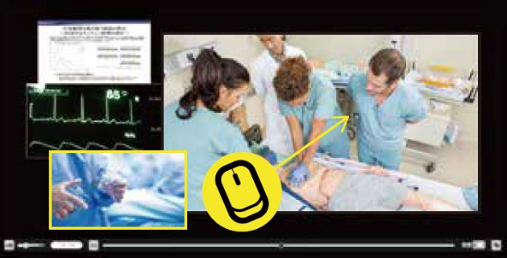
Spider Recとは？
ネットワークカメラで「手軽に収録」を実現する低価格な収録システムです。
特定の場面を複数の方向から同時に撮影することで、視聴時には視聴者の「見たい」部分を最適に見せることができます。
従来の設置型収録システムに比べ、1教室当たりの導入コストを低減できます。
複数カメラを個別にコントロールし、
収録/モニタリング/静止画撮影
視聴時に画面レイアウトを
ドラッグ＆ドロップで自由に変更
スケジュール収録で
管理者の運用負担を軽減

Slide 3
特長
ネットワークカメラの集中管理(最大100デバイス)を実現
最大100デバイスまでの管理・収録に対応し、講義収録の場合、1教室当たり1カメラなら100教室、カメラとPCを録画するなら50教室まで、「SpiderRec」で管理・収録が可能です。
1教室当たりの導入コストを低減
各教室にネットワークカメラ・音声関連機器を設置すれば、「SpiderRec」による集中管理が可能です。
複数カメラ、PC画面など最大4映像同期録画による多彩なコンテンツ作成
ネットワークカメラと変換機で映像を取り込み、同期した状態で、最大4映像までを1つのコンテンツとして収録・再生が可能です。PCを使用した講義の収録や、シミュレーターを使った実習等で、視聴者に伝わりやすい映像コンテンツを作成できます。

Slide 4
特長
配信システムへの自動アップロードで登録フローを自動化
スケジュール収録/手動収録された動画コンテンツを、配信システム「CLEVAS」の指定カテゴリに、メタ情報を付与して自動アップロードできます。
アクティブラーニング・学生発表・実習に最適な手動収録機能を搭載
WindowsPCやタブレットを利用して、任意のタイミングで収録開始・停止できます。1つの授業で何度も行われる学生発表などの収録に最適です。

Slide 5
仕様
Spider Rec 収録サーバ
OS | Windows Server 2016
収録形式 | H.264
Spider Rec 操作端末
 | Windows | Mac
プラットフォーム | Windows PC Windows タブレット | Mac Book
ブラウザ | Chrome Edge | Safari

Slide 6
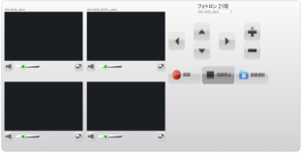
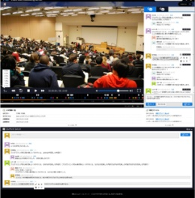

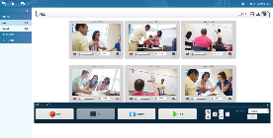
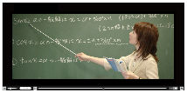


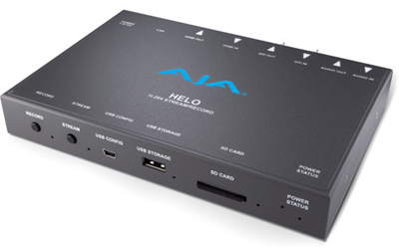






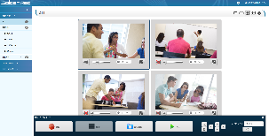

システム構成：座学講義
収録教室
サーバールーム
［ルーム①］…… ［ルームN］
ネットワーク収録システム
動画管理配信
座学講義室
IPカメラ講義自動収録システム
学習動画共有プラットフォーム
座学講義室の映像を複数画面で合成収録します。
講師映像と資料映像の映像を2画面合成 等
ネットワーク
事務室等
動画視聴・アンケート
収録システム管理画面
教員/管理者
収録された動画は動画配信システムCLEVASへ自動アップロードされ、マルチデバイスで視聴できます。
動画内にアンケートを出題することも可能です。
IP
モニター
講義室のカメラ映像を収録システムで遠隔録画操作および予約録画、IPモニタで16画面まででライブモニタリングが可能です。

Slide 7
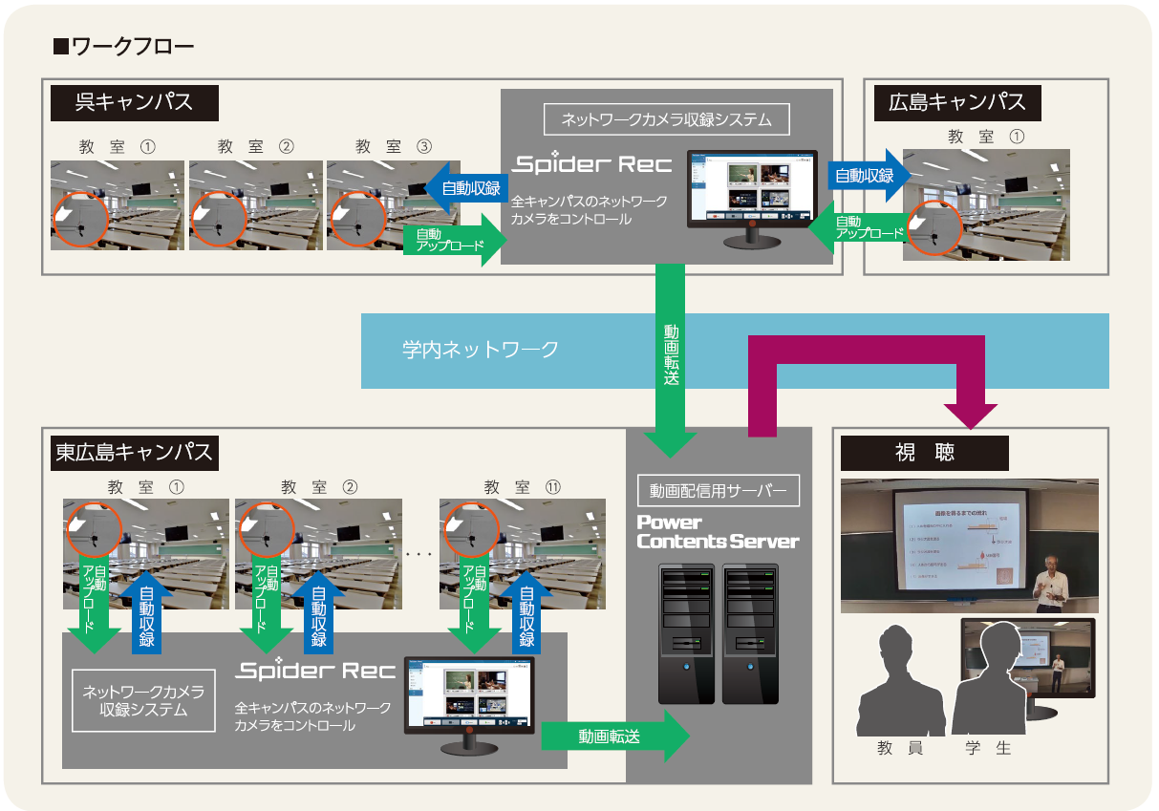
事例：座学講義 ＜ 広島国際大学 様 ＞
「SpiderRec」にて3キャンパスの座学講義を一括収録
モニタリング機能を駆使し、別拠点の様子をリアルタイムで管理
合計15教室に設置されたカメラを、1台の「SpiderRec」で個々にコントロール
オンデマンド用に収録コンテンツをアップロードし、のちの振り返りに使用

Slide 8
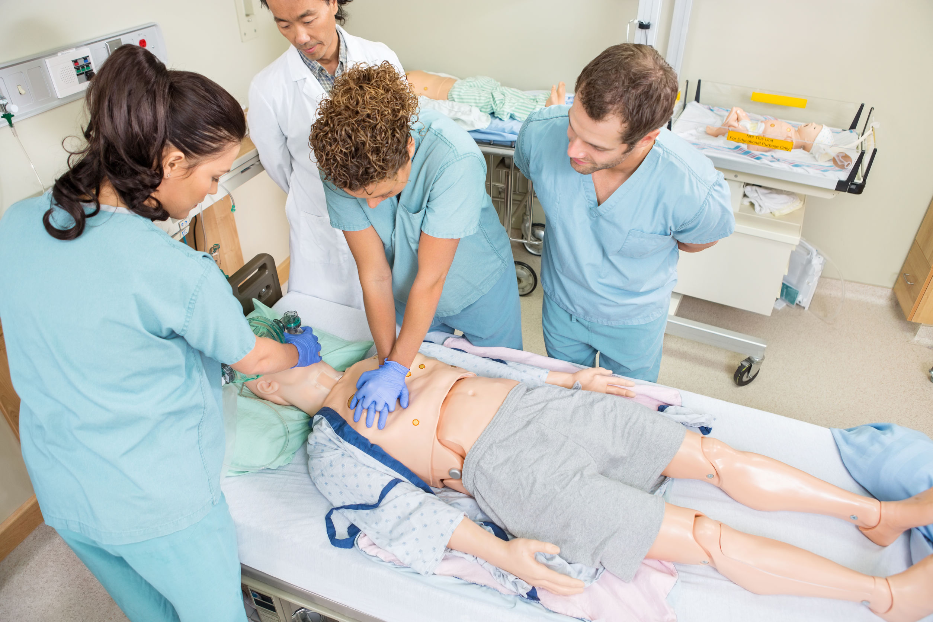
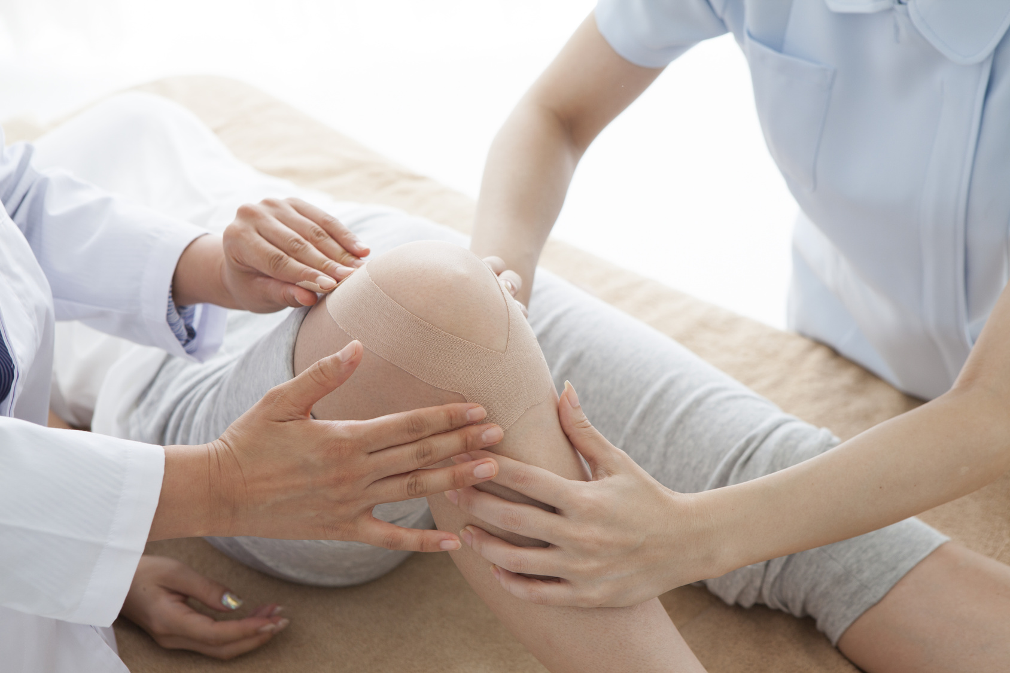

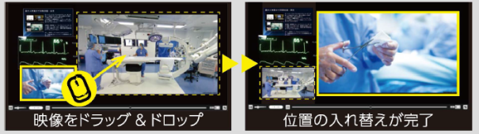
システム構成：医療系実習(PCC-OSCE)
収録教室
サーバールーム
［ルーム①］…… ［ルームN］
ネットワーク収録システム
動画管理配信
シミュレーションルーム
IPカメラ講義自動収録システム
学習動画共有プラットフォーム
実習ルームの映像を複数画面で合成収録します。
教授と資料映像の映像を2画面合成 等
ネットワーク
事務室等
動画視聴・フィードバック
収録システム管理画面
教員/管理者
収録された動画は即座に同期再生可能で効果的なディブリーフィングを実現。オンデマンド動画内の評価コメント入力でさらに効果的に。(CLEVAS機能)配信サーバからは視聴者はダウンロードできません。
IP
モニター
講義室のカメラ映像を収録システムで遠隔録画操作および予約録画、IPモニタで16画面まででライブモニタリングが可能です。

Slide 9
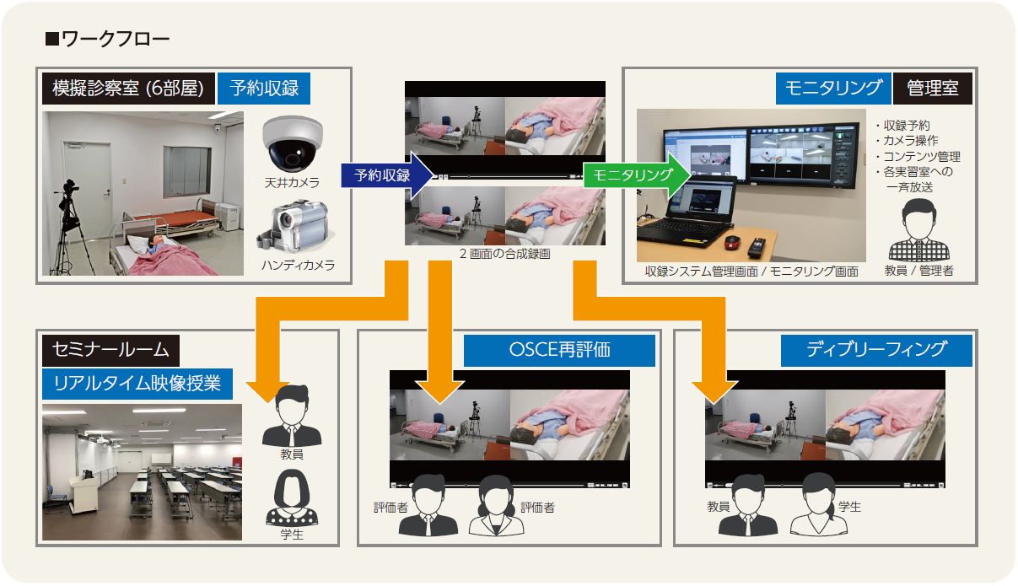
事例：医療系実習・技術研修 ＜ 東邦大学医学部 様 ＞
PCC-OSCEの収録に運用中
「SpiderRec」にて模擬診察室の様子を一括収録
モニタリング機能を駆使し、遠隔の管理室室から、模擬診断の様子ををリアルタイムでモニタリング
映像をセミナールームに投影し、学生によるディブリーフィングも講義の中で実施
アーカイブ用に収録コンテンツをアップロードし、のちの振り返り/再評価に使用

Slide 10





Thank you for your attention.
03-3518-6274
e-solution@photron.co.jp
https://www.photron.co.jp

